Slide 1
第一章：计算机系统概述
授课教师：申兆岩

Slide 2
内容提要
第一节：计算机系统的定义和类别
计算机系统的定义
计算机系统的类别
第二节：计算机系统中的抽象层次
计算机系统层次结构
计算机系统的不同用户
冯·诺依曼架构
程序的编译及执行过程
第三节：计算机性能
性能的指标和度量
CPU性能
指令性能
实例：处理器性能评测

Slide 3
计算机系统的定义
什么是计算机？
计算机是一种能自动对数字化信息进行算术和逻辑运算的高速处理装置。
方式
对象
手段
什么是计算机系统？
我们通常说的计算机系统包括两部分，即硬件部分和软件部分，它们共同工作来完成运算任务。硬件是物理装置的总称，我们所看到的主机内部的芯片、主板以及所使用的外设等都是计算机硬件。软件是指实现算法的程序及其文档，包括计算机本身运行所需的系统软件和用户完成任务所需的应用软件。
精准快速的计算与判断
数据处理
通用性好
数据存储
特点
功能
容易使用
数据传输
可联成网络
控制
Notes:
计算机是一种能自动对数字化信息进行算术和逻辑运算的高速处理装置。“数字化信息”是计算机处理的对象，即将任何连续变化的输入如图画的线条或声音信号转化为一串分离的单元，并在计算机中以0和1表示；“算术和逻辑运算”是计算机处理的手段，主要是指对“数字化信息”进行的加、减、乘、除等算术运算和与、或、非、异或等逻辑运算；“自动”是计算机处理的方式，计算机在机器内部可以快速地进行程序的逻辑选择，从而实现高速的自动化处理过程。
计算机系统的特点是能进行精确、快速的计算和判断，而且通用性好，容易使用，可联成网络。
计算机系统具有数据处理、数据存储、数据传输以及控制功能。数据处理是计算机系统最基本的功能，主要完成数据的组织、加工、检索以及运算等任务。数据能够以多种形式得到，处理的需求也非常广泛。数据存储的功能是计算机能采用自动工作方式的基本保证，主要实现将所有需要计算机加工的数据都保存在计算机的存储介质上等任务，也包括计算机运行所需的系统文件数据。数据传输是指计算机在其内部和外部之间传送数据。计算机的操作环境由充当数据源或目的的各种设备组成，当数据由某个设备发送到其他外部设备时，都会经由计算机或者与计算机有直接的联系，此过程就是输入－输出过程。当数据从本地设备向远端设备或从远端设备向本地设备传输时，就形成了传送过程，也就是数据通信过程。在计算机系统内部，由控制单元管理计算机的资源并且协调其各种功能的运行。计算机提供的数据处理功能、数据存储功能、数据传输功能等是由计算机指令提供功能定义与实现的。

Slide 4
计算机系统的定义
计算机硬件
CPU
寄存器组
CPU（中央处理器）
主存储器
外部设备
总线
ALU
PC
系统总线
存储器总线
I/O桥
主存储器
总线接口
I/O总线
扩展槽
USB
控制器
图形
适配器
磁盘
控制器
鼠标
键盘
显示器
磁盘
一个典型计算机系统的硬件组成
Notes:
计算机的硬件分为主机和外设两部分，主机中的主要功能模块包括中央处理器与主存储器，外设中的主要功能模块包括外部存储器、输入设备、输出设备和其他设备。因为早期计算机的主要功能模块由一条单总线相连，这条线被称为系统总线，随着计算机系统发展为多总线后，就把连接主机中主要功能模块的各类总线统称为系统总线。图展示了一个典型计算机系统的硬件组成。
中央处理器，简称处理器，是整个计算机的核心部件，是解释（或执行）在主存中指令的引擎。CPU主要包括两个部分：数据通路和控制器。数据通路主要用来执行算术和逻辑运算以及寄存器和存储器的读/写控制等。图左上角展示了一个典型的CPU结构。其中，算术逻辑单元（Arithmetic Logic Unit, ALU）用来进行基本的算术和逻辑运算，ALU中最基本的部件是加法器，所有算术运算都可以基于加法运算和逻辑运算来实现。控制器用来对指令进行译码，生成相应的控制信号，以控制数据通路进行正确的操作。

Slide 5
内容提要
第一节：计算机系统的定义和类别
计算机系统的定义
计算机系统的类别
第二节：计算机系统中的抽象层次
计算机系统层次结构
计算机系统的不同用户
冯·诺依曼架构
程序的编译及执行过程
第三节：计算机性能
性能的指标和度量
CPU性能
指令性能
实例：处理器性能评测

Slide 6
计算机系统层次结构
计算机系统层次结构
L6 应用语言级
面向一般用户使用计算机完成某些特定任务
L5 高级语言级
虚拟机
应用软件
L4 汇编语言级
L3 操作系统级
管理和分配传统机器的各种硬件资源
软、硬件界面
指令集体系结构(ISA)
L2 传统机器级
硬件
语言为指令集
物理机
L1 微程序机器级
固件
L0 硬联逻辑级
计算机系统层次结构
Notes:
由于L3到L6级多用软件实现，所以通常被称为虚拟机器，而L0级由硬件实现，L1级由微程序即固件实现，L2级由硬件功能部件组成，所以被统称为物理机器。某些高级编程语言可以不通过编译，直接由微程序解释或者由硬件实现，如操作系统中的部分命令可直接由微程序解释，所以虚拟机器并不一定总是由软件实现。
从L6到L3的转换过程都是软件范畴的概念，而计算机的软硬件之间需要有一个接口作为沟通桥梁，即指令集体系结构( Introduction Set Architecture, ISA )。ISA是计算机的抽象模型，是计算机体系结构中与程序设计有关的部分，通常包含基本数据类型，指令集，寄存器，寻址模式，存储体系，中断，异常处理以及外部I/O等。其中指令集即为一台计算机可以执行的所有指令的集合。而机器语言执行的就是一个由ISA规定好的指令组成的指令序列。不同厂商的处理器往往具有不同的ISA，例如Intel的x86架构和龙芯的LoongISA架构。有时同一系列的不同的处理器有着完全不同的硬件电路和内部设计，即有着不同的微架构，但是只要使用相同的ISA，那么在其中一种处理器上可运行的程序，在使用相同ISA的处理器上也可以运行。
重点关注高级语言以下各抽象层！

Slide 7
计算机系统层次结构
计算机系统层次结构
L6 应用语言级
L5 高级语言级
计算机系统实现不同机器层次程序的转换主要靠翻译、解释、或两者结合的方式。
翻译(Translation)是先用转换程序，将相邻两个机器层次中较高层次的程序整个地变换成较低层次上可运行的等效程序，然后再在下一级机器层次上去实现的技术。
解释(Interpretation)则是在下一级机器层次上用它的一串语句或指令来仿真上一级机器层次上的一条语句或指令的功能,通过对上一层次机器语言程序中的每条语句或指令逐条解释来实现的技术。
虚拟机
应用软件
L4 汇编语言级
L3 操作系统级
软、硬件界面
L2 传统机器级
硬件
物理机
L1 微程序机器级
固件
L0 硬联逻辑级
计算机系统层次结构

Slide 8


计算机系统的不同用户
最终用户
系统管理员
最终用户(End User)是指使用应用程序解决特定问题的计算机用户，即大多数使用计算机处理邮件、编辑文档、查询数据、观看视频、游玩游戏、使用专用软件完成特定任务的人都属于最终用户 。
计算机的最终用户能够感知到的只有应用程序。
系统管理员(System Administrator)则会通过使用操作系统以及其他软件提供的服务来对系统进行配置、管理并维护其可靠运行，从而为计算机用户搭建合理、高效、易于使用的系统环境。系统管理员能够获取、安装或升级计算机的组件和软件，维护安全策略，建立并管理用户账户和权限，对系统和数据进行备份和恢复等。
系统管理员能够感知到的是计算机系统中部分的硬件层面、系统管理层面以及相关的人机交互界面和实用程序。
Notes:
计算机系统的用户根据在计算机上完成任务的不同可被分为最终用户、系统管理员、应用程序员以及系统程序员四类，其定义如下。

Slide 9


计算机系统的不同用户
应用程序员
系统程序员
应用程序员(Application Programmer)使用高级编程语言编写应用程序，即将抽象的算法编写为程序代码的人员。
对于应用程序员来说不仅能看到计算机系统的计算机硬件、操作系统提供的应用编程接口(API)以及实用程序和人机交互界面，还能看到相应的程序语言处理系统。语言处理系统包括了翻译程序、编辑程序、链接程序、装入程序以及可供应用程序点用的各类函数库。这些程序和工具集通常会被封装在一起构成集成开发环境(IDE)。
系统程序员(System Programmer)则是指设计和开发诸如操作系统、编译器、数据库管理系统等系统软件的程序员。
系统程序员必须熟悉指令系统、机器结构和相关机器功能特性，在必要的时候还需要直接使用汇编语言和其他低级编程语言编写代码。
由于一个人会使用计算机从事各种各样的活动，所以许多时候一个人有可能既是最终用户又是应用或系统程序员，还有可能会是系统管理员！
Notes:
计算机系统的用户根据在计算机上完成任务的不同可被分为最终用户、系统管理员、应用程序员以及系统程序员四类，其定义如下。

Slide 10
计算机系统的不同用户
用户角色在层次化架构中的位置
指令集体系结构（Introduction Set Architecture, ISA）是硬件与软件的接口，是其沟通的桥梁，软件通过ISA在计算机上执行并对硬件进行控制，而ISA同样也体现了计算机系统硬件的所有功能。
应用程序员
最终用户
应用程序
系统程序员
系统管理员
编译程序
操作系统
ISA是一种规约（Specification），它规定了如何使用硬件
可执行的指令的集合，包括指令格式、操作种类以及每种操作对应的操作数的相应规定；
ISA在计算机系统中是必不可少的一个抽象层，Why？
没有它，软件无法使用计算机硬件！
没有它，一台计算机不能称为“通用计算机”
汇编程序
指令集
体系结构
(ISA)
CPU
存储器
I/O设备
数字设计
电路设计
Notes:
ISA层上面是软件部分，之下为硬件部分。硬件部分包括CPU、主存储器和输入/输出设备等功能部件，这些功能部件是通过数字逻辑电路设计实现的。软件部分包括高层应用软件以及低层系统软件，直接在ISA上实现汇编程序、编译器和操作系统等系统软件。系统程序员看到的机器属性是ISA层的内容，看到的是配置了指令系统的机器语言机器，在这个层级工作的程序员被称为机器语言程序员；在操作系统层工作的系统程序员看到的是配置了操作系统的虚拟机，被称作操作系统虚拟机；汇编语言程序员在提供汇编程序的机器级工作，所看到的机器是汇编语言虚拟机。大多数应用程序员用高级语言编写程序，他们看到的虚拟机是高级语言虚拟机。最终用户则在最上层的应用程序层进行操作。

Slide 11
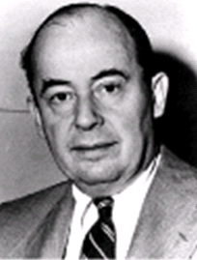
冯·诺依曼架构
冯·诺依曼架构
冯·诺依曼结构最重要的思想是“存储程序(Stored-program)” 工作方式：
任何要计算机完成的工作都要先被编写成程序，然后将程序和原始数据送入主存并启动执行。一旦程序被启动，计算机应能在不需操作人员干预下，自动完成逐条取出指令和执行指令的任务。
冯·诺依曼结构计算机也称为冯·诺依曼机器（Von Neumann Machine）。
几乎现代所有的通用计算机大都采用冯·诺依曼结构。
冯·诺依曼
（John von Neumann）

Slide 12
冯·诺依曼架构
冯·诺依曼架构
采用程序存储的思想
输入设备
存储器
输出设备
指令存放在存储器中，并且指令和数据一样可以参与运算
指令
数据和指令均用二进制表示，每条指令由操作码与地址码组成
运算器
控制器
指令顺序执行
数据流
中央处理器
计算机由运算器、控制器、存储器、输入设备和输出设备组成
控制流
早期，部件之间用分散方式相连
现在，部件之间大多用总线方式相连
趋势，点对点（分散方式）高速连接
Notes:
冯·诺依曼架构也被称为冯·诺依曼模型或者普林斯顿体系结构，这种结构基于1945年约翰·冯·诺依曼等人在EDVAC报告初稿中描述的计算机体系结构。早期计算机的程序是固定的，是为了特定的任务设计的，例如一台用于数学计算的计算机并不能进行文字编辑。对于这种计算机来说，若想更改程序需要对计算机进行重新设计，并在物理上进行重新布线、重建机器。而冯·诺依曼架构加入了程序存储的思想，也就是通过计算机内部存储器保存运算程序，程序员仅通过存储器写入相关运算指令，计算机便能立即执行运算操作，大大加快运算效率。

Slide 13
冯·诺依曼架构
运算器
算术逻辑单元（ALU）：
基本操作：加、减、乘、除等算术运算；
与、或、非、异或等逻辑运算；
移位、补位等运算
通用寄存器
A
B
特殊寄存器
处理位数：现在大多数计算机的ALU是以32、 64或128位作为ALU处理数据的长度
ALU
数的表示形式：系统优先选择二进制补码的表 示形式
Notes:
算术逻辑单元(ALU)，ALU能够在控制信号的作用下完成加、减、乘、除等算术运算，与、或、非、异或等逻辑运算，以及移位、补位等运算。
当前系统优先选择二进制补码的表示形式，因为二进制补码能简化ALU加法和减法的运算。
在处理位数方面，现在大多数计算机的ALU是以32、64或128位作为ALU处理数据的长度。
除了整数运算器，浮点运算器也是十分重要的一大发展，在其出现之前计算机中的浮点运算是都是用整数运算来模拟的，效率十分低下。而在现阶段，计算机芯片中的浮点运算器则是由专用浮点运算电路实现的。1985年，Intel推出了80386芯片，数学协处理器80387也随之诞生。80387不仅包含浮点运算器，而且还集成了很多控制功能。1989年，Intel推出80486芯片，它是将80386和数学协处理器80387以及一个8KB的高速缓存器集成在一个芯片内。到了奔腾时代，CPU内部的浮点运算器开始采用流水线设计。

Slide 14
冯·诺依曼架构
控制器
控制器在工作时会从内存中取指令，之后对指令进行翻译和分析，然后根据指令向有关部件发送控制命令，控制相关部件执行指令所包含的操作。
控制器和运算器是CPU的重要组成部分。
控制单元
(CU)
指令
寄存器
(IR)
程序
计数器
(PC)
取指令
PC (Program Counter)
完成
一条
指令
分析指令
IR (Instruction Register)
执行指令
CU (Control Unit)
Notes:
控制器是计算机的控制中心，它控制着整个计算机有序稳定地自动执行程序。控制器在工作时会从内存中取指令，之后对指令进行翻译和分析，然后根据指令向有关部件发送控制命令，控制相关部件执行指令所包含的操作。控制器和运算器是CPU的重要组成部分。

Slide 15
冯·诺依曼架构
存储器
只读存储器
存储体
内部存储器
（主存储器）
随机存取存储器
存储器
内存地址寄存器
（MAR）
内存数据寄存器
(MDR)
U盘
机械硬盘
外部存储器
固态硬盘
主存储器
光盘存储器
软盘存储器
Notes:
计算机的程序以及程序开始执行时需要的各种数据都存储在存储器中，另外存储器还会用来存储计算机在运行过程中产生的中间数据。存储器可以分为内部存储器（简称内存）和外部存储器（简称外存）。
内部存储器也称主存储器，其功能是对CPU中的运算数据进行暂时的存放并且与硬盘等外部存储器进行数据交换，是外存与CPU进行沟通的桥梁。在程序开始运行时，CPU会从内存中获取所需要的数据进行运算并且将运算完的数据传回内存，所以内存性能的强弱对计算机的整体运行有着直接且显著的影响。计算机的程序和数据都是以二进制代码的形式存储在内存中，通常以字节为基本单位（8位），一个字节占用一个拥有唯一地址号的存储单元。内存按照工作原理可分为只读存储器和随机存取存储器两种类型。
外部存储器的特点是断电后仍然能够保存数据，常见的外部存储器包括U盘、机械硬盘、固态硬盘、光盘存储器以及已经被淘汰的软盘存储器。

Slide 16
指令和数据
程序启动前，指令和数据都存放在存储器中，形式上没有差别，都是0/1序列
采用”存储程序“工作方式：
程序由指令组成，程序被启动后，计算机能自动取出一条一条指令执行，在执行过程中无需人的干预。
指令执行过程中，指令和数据被从存储器取到CPU，存放在CPU内的寄存器中，指令在IR中，数据在GPR中。
指令中需给出的信息：
操作性质（操作码）
源操作数1 或/和 源操作数2 （立即数、寄存器编号、存储地址）
目的操作数地址 （寄存器编号、存储地址）
存储地址的描述与操作数的数据结构有关！

Slide 17
计算机是如何工作的
厨师做菜：类似“存储程序”工作方式
做菜前
原材料和菜谱都按序放在厨房外的架子上， 每个架子有编号。
菜谱上信息：原料位置、做法、做好的菜放在哪里等
例如，把10、11号架上的原料一起炒，并装入3号盘
然后，厨师被告知从第5个架上指定菜谱开始做
开始做菜
第一步：从5号架上取菜谱
第二步：看菜谱
第三步：从架上或盘中取原材料
第四步：洗、切、炒等具体操作
第五步：装盘或直接送桌
第六步：算出下一菜谱所在架子号6=5+1
继续做下一道菜

Slide 18
计算机是如何工作的
做菜前
原材料（数据）和菜谱（指令）都按序放在厨房外的架子（存储器）上， 每个架子有编号（存储单元地址）。
菜谱上信息：原料位置、做法、做好的菜放在哪里等
例如，把10、11号架上的原料一起炒，并装入3号盘
然后，厨师被告知从第5个架上（起始PC=5）指定菜谱开始做
开始做菜
第一步：从5号架上取菜谱（根据PC取指令）
第二步：看菜谱（指令译码）
第三步：从架上或盘中取原材料（取操作数）
第四步：洗、切、炒等具体操作（指令执行）
第五步：装盘或直接送桌（回写结果）
第六步：算出下一菜谱所在架子号6=5+1（修改PC的值）
继续做下一道菜（执行下一条指令）

Slide 19
计算机是如何工作的
如果你知道厨师是如何做菜的，你就已经知道计算机是如何工作的！
厨房-CPU，厨师-控制器，盘-GPRs，锅灶等-ALU ，架子-存储器
CPU
地址
存储器
控制器
PC
MAR
0
GPRs
1
输入
设备
标
志
寄
存
器
0
控制
2
ALU
1
3
2
4
输出
设备
3
5
数据
6
IR
MDR
7

Slide 20
计算机是如何工作的
程序由指令组成（菜单由菜谱组成）
程序在执行前
数据和指令事先存放在存储器中，每条指令和每个数据都有地址，指令按序存放，指令由OP、ADDR字段组成，程序起始地址置PC
（原材料和菜谱都放在厨房外的架子上， 每个架子有编号。厨师从第5个架上指定菜谱开始做）
开始执行程序
第一步：根据PC取指令（从5号架上取菜谱）
第二步：指令译码（看菜谱）
第三步：取操作数（从架上或盘中取原材料）
第四步：指令执行（洗、切、炒等具体操作）
第五步：回写结果（装盘或直接送桌）
第六步：修改PC的值（算出下一菜谱所在架子号6=5+1）
继续执行下一条指令（继续做下一道菜）

Slide 21
计算机是如何工作的
CPU：中央处理器；PC：程序计数器；MAR：存储器地址寄存器
ALU：算术逻辑部件；IR：指令寄存器；MDR：存储器数据寄存器
GPRs：通用寄存器组（由若干通用寄存器组成，早期就是累加器）
CPU
地址
存储器
控制器
PC
MAR
0
GPRs
1
输入
设备
标
志
寄
存
器
0
控制
2
ALU
1
3
2
4
输出
设备
3
5
数据
6
IR
MDR
7

Slide 22
程序的编译及执行过程
源程序到可执行程序
源代码
使用编译程序将高级语言编写的源程序翻译为可执行的目标程序的过程被称为编译(compile)。
四个阶段：
预处理阶段
编译阶段
汇编阶段
链接阶段
预处理程序
词法分析程序
出错处理程序
编译阶段
语法分析程序
中间代码生成程序
代码优化程序
汇编器
目标代码
其他目标代码
其他目标代码
链接器
可执行程序
Notes:
编译分为预处理阶段、编译阶段、汇编阶段和链接阶段。

Slide 23
程序的编译及执行过程
预处理阶段
源代码
预处理程序的工作基本上就是对源程序部分内容的“替换” ，生成一个没有宏定义、没有条件编译语句和特殊符号的输出文件，作为编译器的输入。
具体来说，预处理阶段是对伪指令以及特殊符号进行处理：
头文件包含指令：“#include<头文件名>”
宏定义指令：“#defineComplicatedType CT”
条件编译指令：“#ifdef”、“#ifndef”、 “#else”、“#elif”、“#endif”
特殊符号：“LINE”标识解释成当前行号，将“FILE”解释成当前被编译的C源程序的名称
预处理程序
词法分析程序
出错处理程序
编译阶段
语法分析程序
中间代码生成程序
代码优化程序
汇编器
目标代码
其他目标代码
其他目标代码
链接器
可执行程序
Notes:
预处理程序的工作基本上就是对源程序部分内容的“替换”。经过此种替换，生成一个没有宏定义、没有条件编译语句和特殊符号的输出文件，作为编译器的输入。此文件与未处理的源文件含义相同，但表达不同。

Slide 24
程序的编译及执行过程
编译阶段
源代码
编译的过程是对程序进行词法分析(lexical analysis)和语法分析(syntax analysis)以确定所有的指令都合乎语法规范，并在有错误时给出提示。
词法分析
对单词进行处理，按照从左到右的顺序对源程序进行逐字符的扫描并依次产生一个个单词符号，这个过程的本质就是把作为字符串的源程序转换成作为单词符号串的中间程序。
语法分析（句法分析）
语法分析器以词法分析器生成的中间程序中的单词符号作为输入，并分析单词符号串是否形成如循环、赋值、表达式等符合语法规则的语法单位，之后按照编程语言的语法规则检查每条语句是否有正确的逻辑结构，从而构成一个符合要求的程序。
预处理程序
词法分析程序
出错处理程序
编译阶段
语法分析程序
中间代码生成程序
代码优化程序
汇编器
目标代码
其他目标代码
其他目标代码
链接器
可执行程序
Notes:
词法分析：
经过扫描器分析后，源程序中的单词符号通常会生成值为“单词种别”和“单词自身”的二元式，其中单词种别一般是整数编码。若某一种别中只包含一个单词符号，则该种别的编码就可以代表该单词符号自身的值；若单词种别中包含多个单词符号，则对于其中的每个单词符号，出了有种别编码以外，还有自身的值。词法分析器通常使用手动构造和自动生成这两种方法构造，其中手工构造可使用状态图进行工作，自动生成的实现则是通过确定的有限自动机。
语法分析：
语法分析分为自上而下分析法和自下而上分析法两种方式。所谓自上而下就是从文法的开始符号出发，向下推导推出句子；而自下而上分析法则使用移进归约法，其基本思想是用一个栈来放置寄存符号，把输入符号依次移进栈里，直到栈顶形成某个产生式的一个候选式时则把栈顶的这一部分归约成该产生式的左邻符号。

Slide 25
程序的编译及执行过程
编译阶段
源代码
编译阶段生成的代码主要分三种形式：
1. 可以立即执行的机器语言代码；
2. 待装配的机器语言模块，当需要执行时，由链接装入程序把它们和某些运行程序连接起来，转换成能执行的机器语言代码；
3. 汇编语言代码，须经过汇编程序汇编后，成为可执行的机器语言代码。
预处理程序
词法分析程序
出错处理程序
编译阶段
语法分析程序
中间代码生成程序
代码优化程序
汇编器
目标代码
其他目标代码
其他目标代码
链接器
可执行程序
Notes:
有三个因素会直接影响目标代码的执行效率：一是如何生成较短的目标代码；二是如何充分利用计算机中的寄存器，减少目标代码的访存次数；三是如何充分利用计算机指令系统的特点，以提高目标代码的质量。
有时编译程序会对代码进行优化处理，优化处理技术同时涉及到了编译技术本身以及机器的硬件环境，优化方式分为针对中间代码的优化和针对目标代码生成的优化两种类型。

Slide 26
程序的编译及执行过程
汇编阶段
源代码
汇编阶段的过程就是指把汇编语言代码翻译成目标机器指令的过程，翻译系统对高级语言源程序进行处理后都将经过汇编进而得到相应的目标文件，目标文件中所存放的是与源程序功能相同的目标机器语言代码。
目标文件由段组成，通常一个目标文件中至少有两个段。代码段主要包含程序的指令，该段一般是可读和可执行但是不可写的；数据段主要存放程序中要用到的各种全局变量或静态的数据，一般数据段都是可读、可写、可执行的。
预处理程序
词法分析程序
出错处理程序
编译阶段
语法分析程序
中间代码生成程序
代码优化程序
汇编器
目标代码
其他目标代码
其他目标代码
链接器
可执行程序

Slide 27
程序的编译及执行过程
链接阶段
源代码
由汇编程序生成的目标文件可能还存在一些问题所以并不能立即就被执行。例如，某个源文件中的函数可能对另一个源文件中定义的变量或函数等进行了引用；在程序中可能调用了某个库文件中的函数等等。链接的目的就是解决这些问题，其主要工作是将有关的目标文件彼此相链接，也就是将某文件中引用的某符号同另一个文件中该符号的定义链接起来，使得所有的这些目标文件成为一个能够被操作系统装入并执行的统一整体。
静态链接
把函数代码从静态链接库复制到目标执行文件
动态链接
把函数代码插入到动态链接库或共享对象的某个对象文件中，链接程序只在最终的可执行程序中记录对象名称和少量其他登记信息的一部分。
预处理程序
词法分析程序
出错处理程序
编译阶段
语法分析程序
中间代码生成程序
代码优化程序
汇编器
目标代码
其他目标代码
其他目标代码
链接器
可执行程序
Notes:
对于可执行文件中的函数调用，可以使用动态链接或静态链接方法。使用动态链接，最终的可执行文件相对较短。如果共享对象由多个进程使用，则内存只需要保留一份要共享的代码，从而可以节约内存。但是，使用动态链接并不绝对优于使用静态链接。在某些情况下，动态链接可能会导致一些性能上的下降。

Slide 28
程序的编译及执行过程
示例
源代码
右图展示了gcc的编译过程，以名为program.c的c文件为例：
1. gcc使用“gcc -E”指令进行预处理，将program.c文件转化成program.i文件；
2. 使用“gcc -S”指令对.i文件进行编译转 换成program.s文件
3. 在汇编阶段，使用“gcc -c”指令将program.s文件转换成program.o文件
4. 最后将program.o文件转化成可执行程序文件program
progarm.c
GCC
总
控
程
序
预处理器
(cpp)
progarm.i
编译器
(ccl)
progarm.s
汇编器
(as)
progarm.o
链接器
(ld)
printf.o
progarm
可执行程序
Notes:
在Linux操作系统中使用的gcc编译器把以上的几个过程进行捆绑，使用户只使用一次命令就把编译工作完成。如图1-9所示为gcc代理的编译过程，以名为program.c的c文件为例，gcc使用“gcc-E”指令进行预处理，将program.c文件转化成program.i文件；之后使用“gcc –S”指令对.i文件进行编译转换成program.s文件；在汇编阶段，使用“gcc–c”指令将program.s文件转换成program.o文件，最后将program.o文件转化成可执行程序文件program。

Slide 29
程序的编译及执行过程
程序的执行
可执行文件分为包含了程序指令的代码段和包含了程序全局变量和静态数据的数据段，该文件可被计算机直接执行。计算机执行程序的方式就是将可执行文件中的指令一条一条的自动取出并执行，控制器产生的控制信号控制数据通路完成特定的指令功能。
CPU取出并执行一条指令的时间被称为指令周期，不同指令的指令周期可能不同。CPU要执行指令序列需要对指令长度进行判定，还需要确定指令的操作类型、寄存器编号以及立即数。此外，如何判断操作数在寄存器中还是在存储器中、如何在一条指令执行结束后正确读取下一条指令也是CPU需要考虑的问题。

Slide 30
程序的运行过程
程序启动前，指令和数据都存放在存储器中，形式上没有差别，都是0/1序列
采用“存储程序”工作方式：
程序由指令组成，程序被启动后，计算机能自动取出一条一条指令执行，在执行过程中无需人的干预。
指令执行过程中，指令和数据被从存储器取到CPU，存放在CPU内的寄存器中，指令在IR中，数据在GPR中。
指令中需给出的信息：
操作性质（操作码）
源操作数1 或/和 源操作数2（立即数、寄存器编号、存储地址）
目的操作数地址（寄存器编号、存储地址）
存储地址的描述与操作数的数据结构有关！
Notes:
GPR: General Purpose Register, 通用寄存器

Slide 31
内容提要
第一节：计算机系统的定义和类别
计算机系统的定义
计算机系统的类别
第二节：计算机系统中的抽象层次
计算机系统层次结构
计算机系统的不同用户
冯·诺依曼架构
程序的编译及执行过程
第三节：计算机性能
性能的指标和度量
CPU性能
指令性能
实例：处理器性能评测

Slide 32
性能的指标和度量
计算机的性能指标
响应时间/执行时间
计算机完成一项任务所需的总时间，包括硬盘访问、内存访问、I/O活 动、操作系统开销和CPU执行时间等，计量单位可为s。
计算机性能与响应时间成反比。
吞吐率/带宽
单位时间内计算机完成的任务数量，Operations per second, OPS。
计算机性能与吞吐率成正比。
Notes:
两个指标的关注点分别是速度和单位时间完成任务数量，针对不同的场景所考量的指标点也不相同。例如，在双十一购物节时期，购物网站希望能在单位时间内尽可能及时稳定地响应尽可能多的用户请求，因此吞吐率因素被作为首要指标；而在银行等事务处理应用场合，用户希望有更快的速度以避免等待，因此响应时间因素被优先考虑；还有一些应用场合，两个因素被综合考虑。

Slide 33
性能的指标和度量
性能的度量
通常情况下使用程序的执行时间来衡量计算机性能。也就是说，相同工作量的情况下，速度最快、耗时最短的计算机性能较好。
用户CPU时间：程序本身所花费的CPU时间
CPU执行时间
CPU性能表示
系统CPU时间：执行任务花费在操作系统上的时间
程序的执行时间
等待I/O操作完成的时间
其他时间
CPU用于执行其他程序的时间
Notes:
因此，我们将运行一项单独任务的时间与一般的运行时间做区分，将用户可以感受到的执行时间分为CPU执行时间和其他时间两部分。CPU执行时间，也称CPU时间，仅仅指完成一项任务在CPU上花费的时间，而不考虑其他时间。其他时间，指等待I/O操作完成的时间或CPU用于执行其他程序的时间。CPU时间可进一步被分为两部分，即用户CPU时间和系统CPU时间。用户CPU时间，指程序本身所花费的CPU时间，即真正用户程序的时间。系统CPU时间，指为执行程序而花费在操作系统上的时间。通常是难以区分操作系统的活动具体属于哪个用户程序的，所以区分这两种CPU时间是较为困难的。
我们使用系统性能来表示空载系统的响应时间，而用CPU性能表示用户CPU时间。

Slide 34
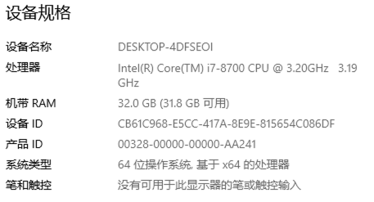
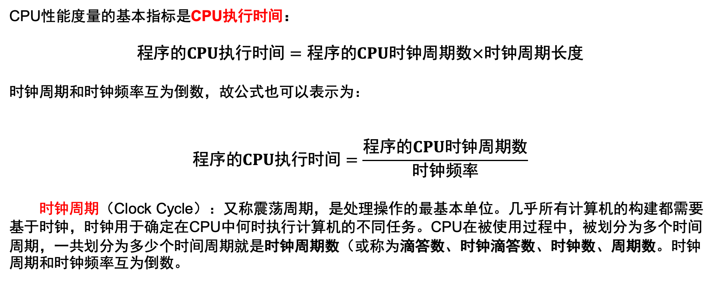
CPU性能
CPU性能的度量
CPU性能度量的基本指标是CPU执行时间：
$$程序的CPU执行时间=程序的CPU时钟周期数×时钟周期长度$$
时钟周期和时钟频率互为倒数，故公式也可以表示为：
$$程序的CPU执行时间=\frac{程序的CPU时钟周期数}{时钟频率}$$
时钟周期（Clock Cycle）：又称震荡周期，是处理操作的最基本单位。几乎所有计算机的构建都需要基于时钟，时钟用于确定在CPU中何时执行计算机的不同任务。CPU在被使用过程中，被划分为多个时间周期，一共划分为多少个时间周期就是时钟周期数（或称为滴答数、时钟滴答数、时钟数、周期数。时钟周期和时钟频率互为倒数。
Notes:
通过公式可以直观得出，通过减少程序执行所需的CPU时钟周期数或缩短时钟周期长度，可以改进CPU性能。通常设计者会在两者之间进行权衡，还有些技术可以同时减少时钟周期数以及缩短时钟周期长度。
两台计算机性能的好坏可以使用CPU执行时间来判别。程序的CPU执行时间和计算机性能成反比，即若计算机A和B的性能之比为$n$，我们可以说计算机A的速度是计算机B的$n$倍。

Slide 35

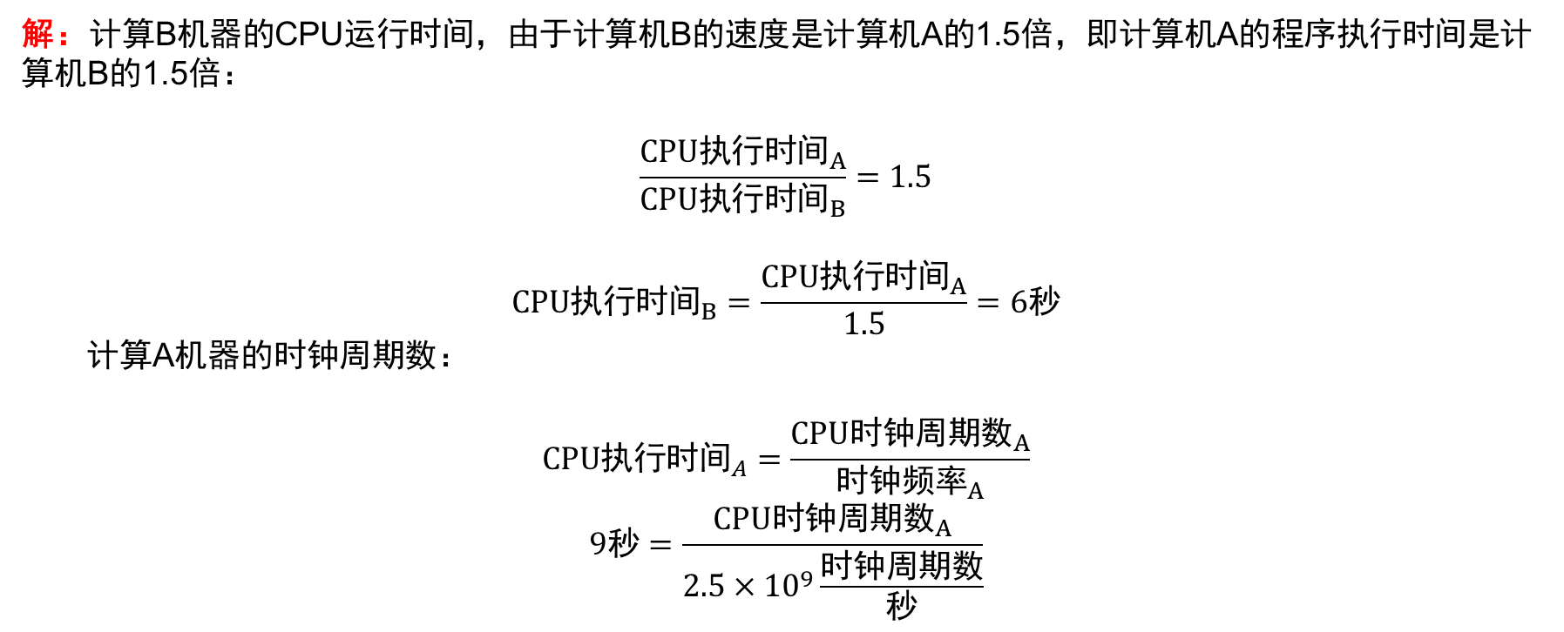
CPU性能
例1.1
计算机A的时钟频率为2.5 GHz，某个程序在其上运行需要$9$秒。现在有一台计算机B，运行同一个程序它的速度是计算机A的1.5倍，计算机B的时钟频率为3 GHz，那么运行该程序时计算机A的时钟周期数是计算机B的多少倍？
解：计算B机器的CPU运行时间，由于计算机B的速度是计算机A的1.5倍，即计算机A的程序执行时间是计算机B的1.5倍：
$$\frac{{CPU执行时间}_{A}}{{CPU执行时间}_{B}}=1.5$$
$${CPU执行时间}_{B}=\frac{{CPU执行时间}_{A}}{1.5}=6秒$$
计算A机器的时钟周期数：
$${CPU执行时间}_{A}=\frac{{CPU时钟周期数}_{A}}{{时钟频率}_{A}}$$
$$9秒=\frac{{CPU时钟周期数}_{A}}{2.5×{10}^{9}\frac{时钟周期数}{秒}}$$

Slide 36
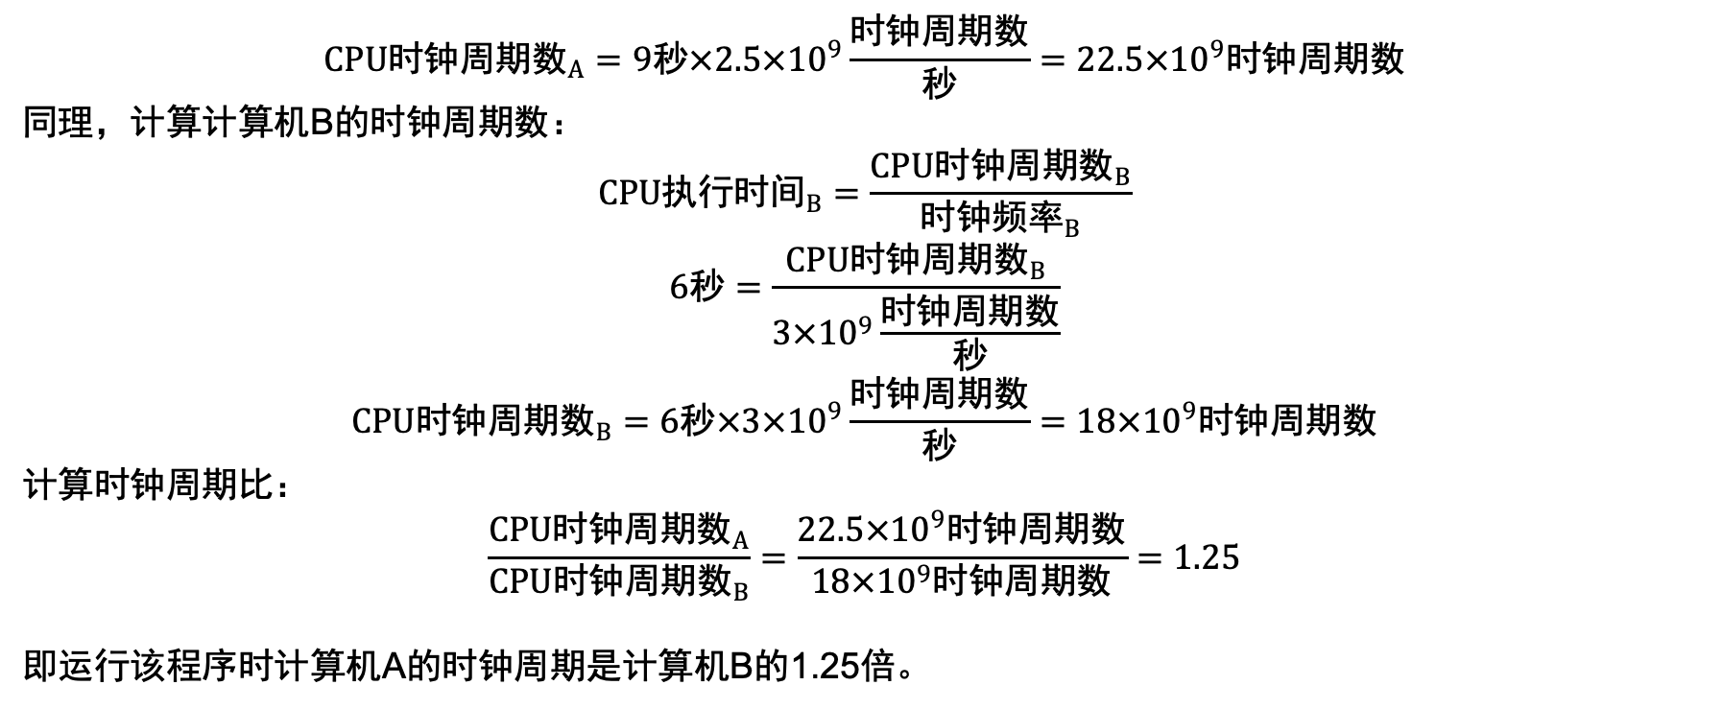
CPU性能
例1.1
$${CPU时钟周期数}_{A}=9秒×2.5×{10}^{9}\frac{时钟周期数}{秒}=22.5×{10}^{9}时钟周期数$$
同理，计算计算机B的时钟周期数： $${CPU执行时间}_{B}=\frac{{CPU时钟周期数}_{B}}{{时钟频率}_{B}}$$
$$6秒=\frac{{CPU时钟周期数}_{B}}{3×{10}^{9}\frac{时钟周期数}{秒}}$$
$${CPU时钟周期数}_{B}=6秒×3×{10}^{9}\frac{时钟周期数}{秒}=18×{10}^{9}时钟周期数$$
计算时钟周期比：
$$\frac{{CPU时钟周期数}_{A}}{{CPU时钟周期数}_{B}}=\frac{22.5×{10}^{9}时钟周期数}{18×{10}^{9}时钟周期数}=1.25$$
即运行该程序时计算机A的时钟周期是计算机B的1.25倍。

Slide 37
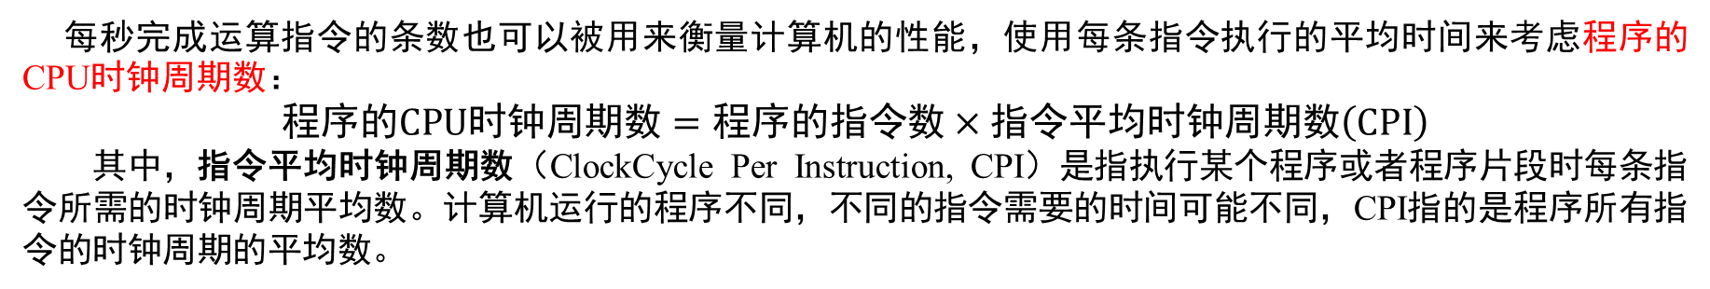

指令性能
指令性能
每秒完成运算指令的条数也可以被用来衡量计算机的性能，使用每条指令执行的平均时间来考虑程序的CPU时钟周期数：
$$程序的CPU时钟周期数=程序的指令数×指令平均时钟周期数\left(CPI\right)$$
其中，指令平均时钟周期数（ClockCycle Per Instruction, CPI）是指执行某个程序或者程序片段时每条指令所需的时钟周期平均数。计算机运行的程序不同，不同的指令需要的时间可能不同，CPI指的是程序所有指令的时钟周期的平均数。
若已知CPI和一段程序运行的总指令数，可以得到程序的总时钟周期数：
$$程序的总时钟周期数=程序总指令条数×CPI$$
若已知程序中共有n种不同类型的指令，其中第$i$种指令的条数和CPI分别为$C_{i}$和${CPI}_{i}$,则程序的总时钟周期数可以被表示为：
$$程序的总时钟周期数=\sum_{i=1}^{n}{(C_{i}×{CPI}_{i})}$$

Slide 38

指令性能
指令性能
因此我们可以给出一段程序的综合CPI：
$$CPI=\frac{程序的总时钟周期数}{程序的总指令条数}$$
现在我们可以给出CPU执行时间包含更多因素的公式：
$$程序的CPU执行时间=程序的指令数×CPI×时钟周期长度$$
$$=\frac{程序的指令数×CPI}{时钟频率}$$

Slide 39
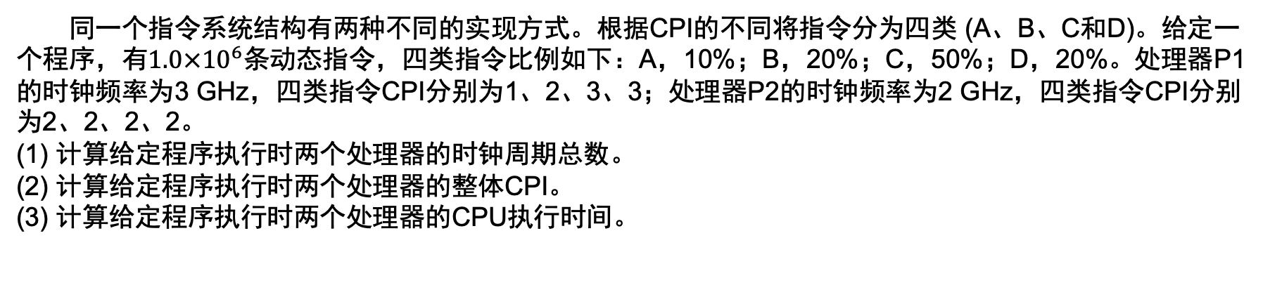
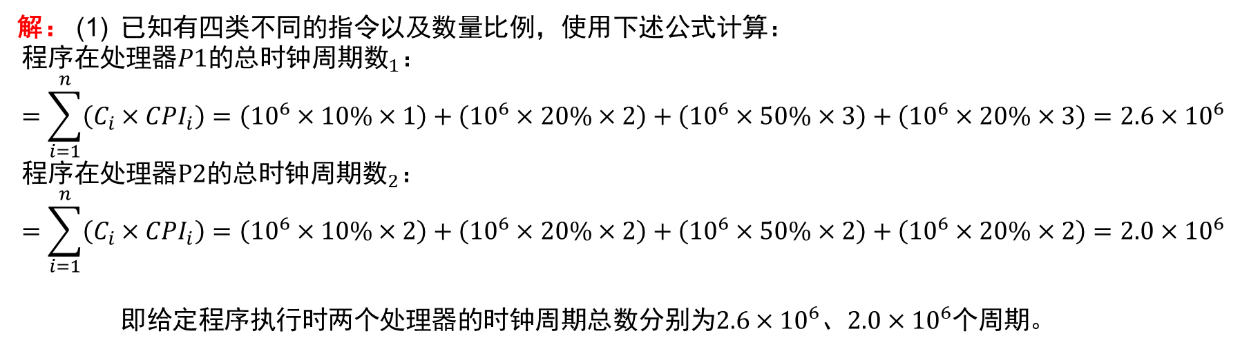
指令性能
例1.2
同一个指令系统结构有两种不同的实现方式。根据CPI的不同将指令分为四类 (A、B、C和D)。给定一个程序，有$1.0×{10}^{6}$条动态指令，四类指令比例如下：A，10%；B，20%；C，50%；D，20%。处理器P1的时钟频率为3 GHz，四类指令CPI分别为1、2、3、3；处理器P2的时钟频率为2 GHz，四类指令CPI分别为2、2、2、2。
(1) 计算给定程序执行时两个处理器的时钟周期总数。
(2) 计算给定程序执行时两个处理器的整体CPI。
(3) 计算给定程序执行时两个处理器的CPU执行时间。
解： (1) 已知有四类不同的指令以及数量比例，使用下述公式计算：
$$程序在处理器P1的总时钟周期数_{1}：=\sum_{i=1}^{n}{\left(C_{i}×CPI_{i}\right)=\left({10}^{6}×10\%×1\right)+\left({10}^{6}×20\%×2\right)+\left({10}^{6}×50\%×3\right)+\left({10}^{6}×20\%×3\right)=2.6×{10}^{6}}$$
$$程序在处理器P2的总时钟周期数_{2}：=\sum_{i=1}^{n}{\left(C_{i}×CPI_{i}\right)=\left({10}^{6}×10\%×2\right)+\left({10}^{6}×20\%×2\right)+\left({10}^{6}×50\%×2\right)+\left({10}^{6}×20\%×2\right)=2.0×{10}^{6}}$$
即给定程序执行时两个处理器的时钟周期总数分别为$2.6×{10}^{6}$、$2.0×{10}^{6}$个周期。

Slide 40
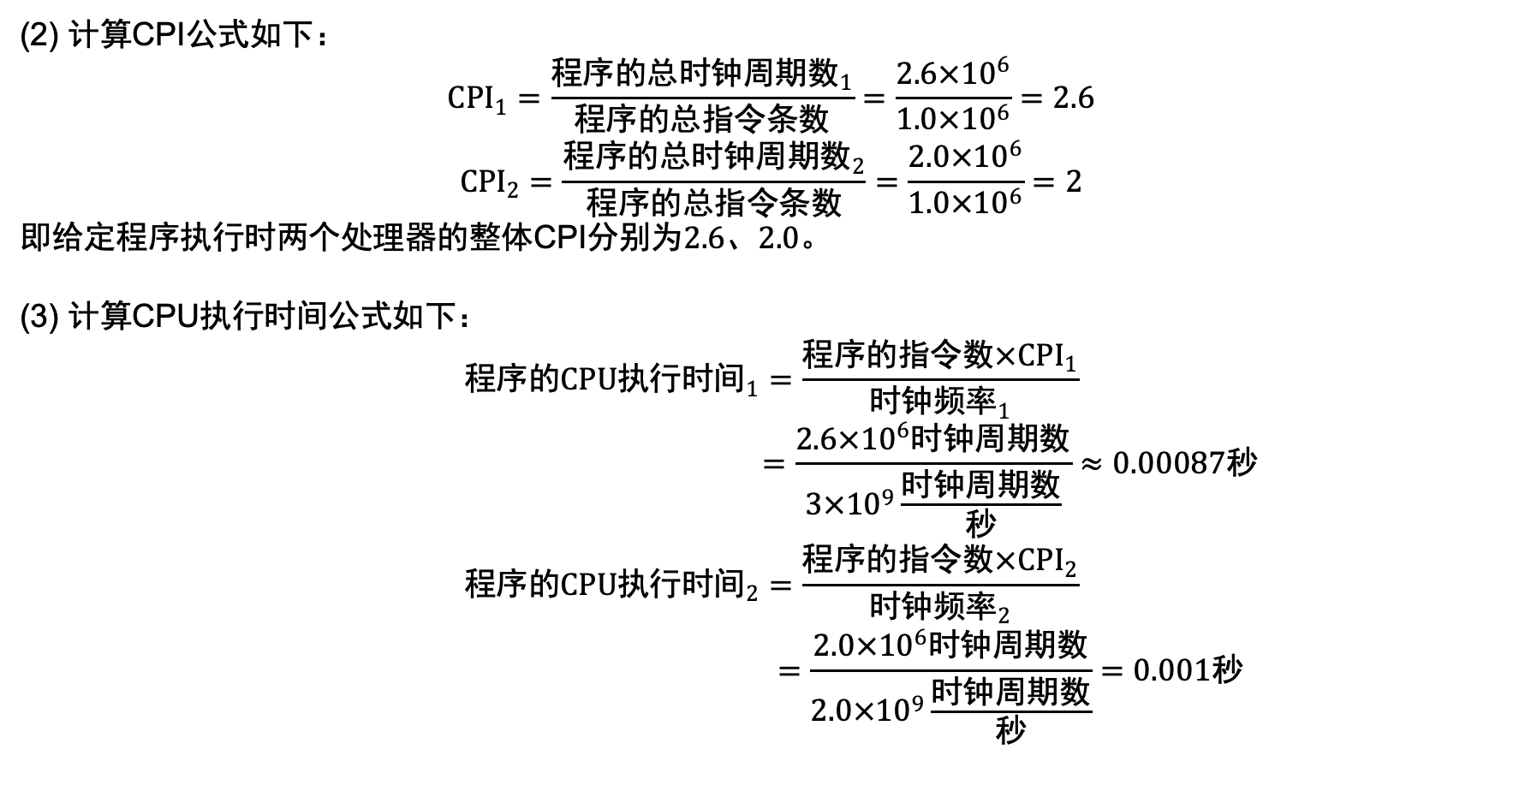
指令性能
例1.2
(2) 计算CPI公式如下：
$${CPI}_{1}=\frac{{程序的总时钟周期数}_{1}}{程序的总指令条数}=\frac{2.6×{10}^{6}}{1.0×{10}^{6}}=2.6$$
$${CPI}_{2}=\frac{{程序的总时钟周期数}_{2}}{程序的总指令条数}=\frac{2.0×{10}^{6}}{1.0×{10}^{6}}=2$$
即给定程序执行时两个处理器的整体CPI分别为$2.6$、$2.0$。
(3) 计算CPU执行时间公式如下：
$${程序的CPU执行时间}_{1}=\frac{程序的指令数×{CPI}_{1}}{{时钟频率}_{1}}$$
$$=\frac{2.6×{10}^{6}时钟周期数}{3×{10}^{9}\frac{时钟周期数}{秒}}≈0.00087秒$$
$${程序的CPU执行时间}_{2}=\frac{程序的指令数×{CPI}_{2}}{{时钟频率}_{2}}$$
$$=\frac{2.0×{10}^{6}时钟周期数}{2.0×{10}^{9}\frac{时钟周期数}{秒}}=0.001秒$$

Slide 41
指令性能
指令性能
相同的指令在不同的处理器上所花的时钟周期总数不一定相同，同样，时钟频率高也并不一定代表程序的CPU执行时间短。不同的配置会影响不同的因素变化。
硬件或软件指标 | 影响因素 | 影响内容
算法 | 指令数，CPI | 算法决定源程序执行指令的总数量， 即决定了CPU执行特定程序的总指令数目； 算法也可以通过使用较快或较慢的指令来影响CPI。
编程语言 | 指令数，CPI | 编译语言书写的程序会被翻译为指令，从而决定指令数目； 编程语言也会影响CPI， 因为不用的编程语言翻译后的指令类型不同， 有些语言对应的指令CPI较高。
编译器 | 指令数，CPI | 编译器决定了源程序翻译成为指令的过程， 所以编译器的效率既影响指令总数有影响CPI。
指令系统 体系结构 | 指令数， 时钟频率，CPI | 指令系统体系结构影响一段程序翻译成指令后的总指令数， 不同的指令系统里每条指令的周期数 以及处理器的时钟频率不同。
Notes:
从例1.2可以看出，相同的指令在不同的处理器上所花的时钟周期总数不一定相同，同样，时钟频率高也并不一定代表程序的CPU执行时间短。值得注意的是，时间是唯一对计算机性能进行测量的完整而可靠的指标。所以设计者和用户在设计和选择计算机时，需要综合三个因素考虑。不同的配置会影响不同的因素变化，表1-2展示了一些硬件和软件指标是如何影响CPU性能的。

Slide 42
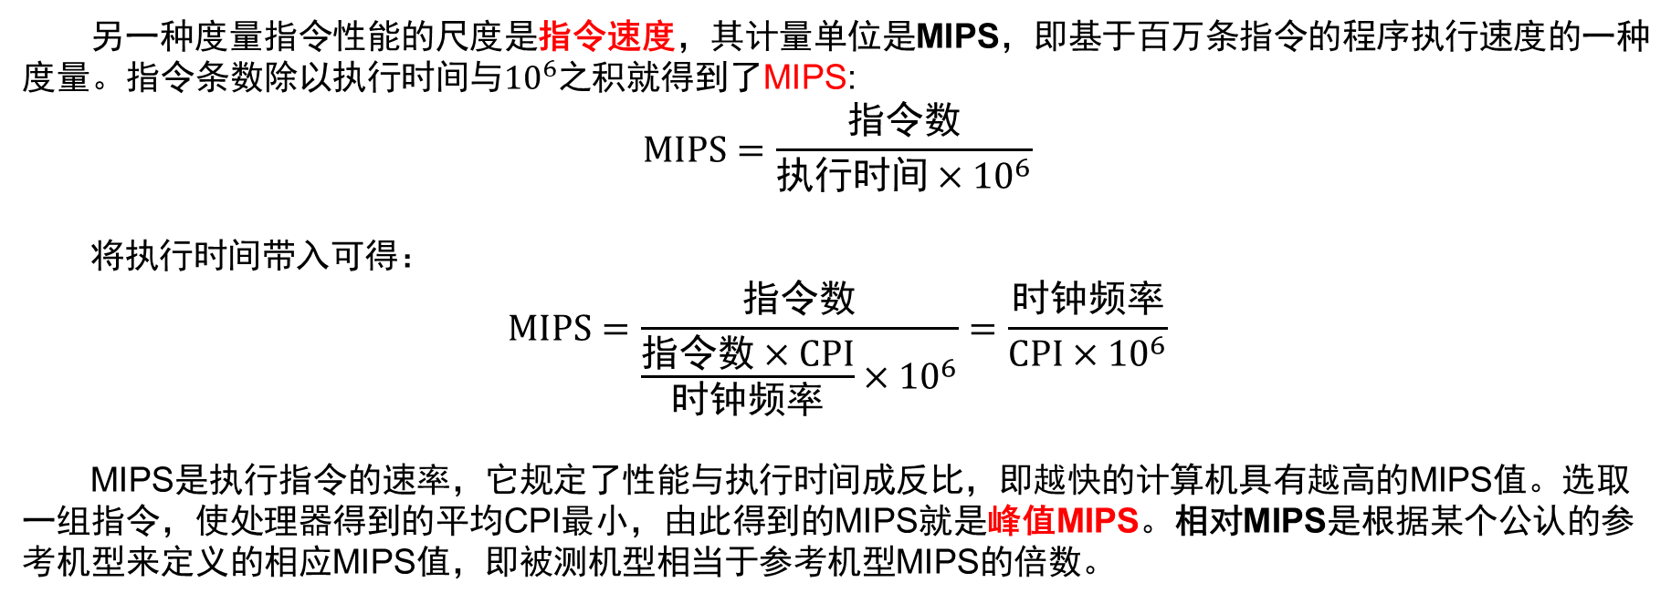
指令性能
指令性能
另一种度量指令性能的尺度是指令速度，其计量单位是MIPS，即基于百万条指令的程序执行速度的一种度量。指令条数除以执行时间与${10}^{6}$之积就得到了MIPS:
$$MIPS=\frac{指令数}{执行时间×{10}^{6}}$$
将执行时间带入可得：
$$MIPS=\frac{指令数}{\frac{指令数×CPI}{时钟频率}×{10}^{6}}=\frac{时钟频率}{CPI×{10}^{6}}$$
MIPS是执行指令的速率，它规定了性能与执行时间成反比，即越快的计算机具有越高的MIPS值。选取一组指令，使处理器得到的平均CPI最小，由此得到的MIPS就是峰值MIPS。相对MIPS是根据某个公认的参考机型来定义的相应MIPS值，即被测机型相当于参考机型MIPS的倍数。

Slide 43
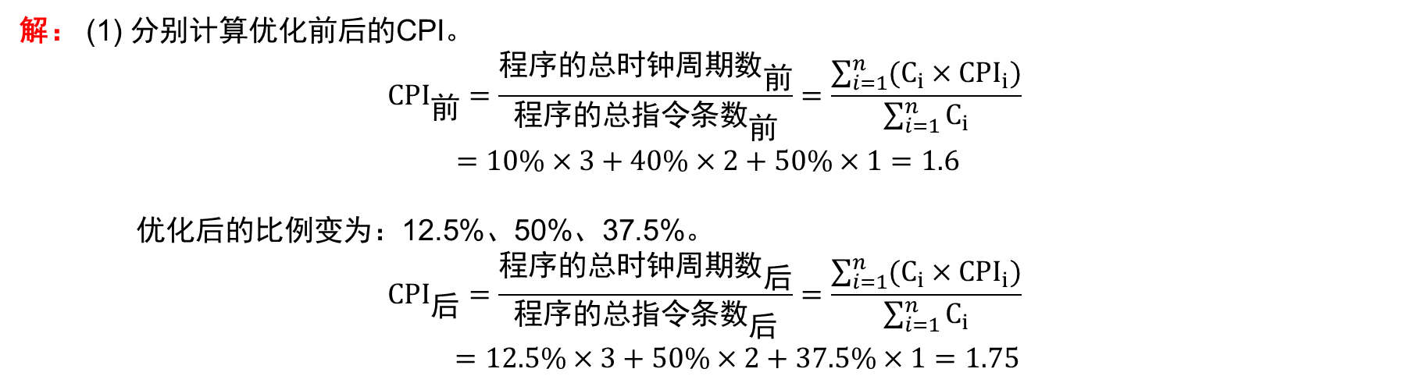
指令性能
例1.3
假设某程序编译后的代码有A、B、和C三类指令组成，占比分别为10%、40%和50%，对应的CPI分别为3、2和1。现在对该程序进行编译优化，生成的新代码中C类指令条数减少了40%，其余不变。
(1) 编译优化前后程序的CPI分别为多少？
(2) 假设程序在一台时钟频率为2GHz的计算机上运行，则优化前后的MIPS分别为多少？
解： (1) 分别计算优化前后的CPI。
$${CPI}_{前}=\frac{{程序的总时钟周期数}_{前}}{{程序的总指令条数}_{前}}=\frac{\sum_{i=1}^{n}{(C_{i}×{CPI}_{i})}}{\sum_{i=1}^{n}{C_{i}}}$$
$$=10\%×3+40\%×2+50\%×1=1.6$$
优化后的比例变为：12.5%、50%、37.5%。
$${CPI}_{后}=\frac{{程序的总时钟周期数}_{后}}{{程序的总指令条数}_{后}}=\frac{\sum_{i=1}^{n}{(C_{i}×{CPI}_{i})}}{\sum_{i=1}^{n}{C_{i}}}$$
$$=12.5\%×3+50\%×2+37.5\%×1=1.75$$

Slide 44

指令性能
例1.3
(2) 分别计算优化前后的MIPS。
$$优化前：\frac{时钟频率}{CPI×{10}^{6}}=\frac{2×{10}^{9}}{1.6{×10}^{6}}=1250MIPS$$
$$优化后：\frac{时钟频率}{CPI×{10}^{6}}=\frac{2×{10}^{9}}{1.75{×10}^{6}}=1142.9MIPS$$
变慢！
使用MIPS作为度量性能的指标存在几个问题：
第一，MIPS只考虑了指令执行速度，但是没有考虑不同指令的能力，目前指令系统复杂多样，不同的指令系统指令数也不同，无法进行比较评价。
第二，即使是在同一台计算机上，不同的程序也会有不同的MIPS值。
第三，如果一个新程序执行的指令数更多，但每条指令执行的速度更快，则MIPS可能会独立于性能而发生变化。
因此，仅用MIPS进行性能评估也是不可靠的。

